Slide 1


ЗДОРОВЬЕ ПЕДАГОГА
КАК ПРОФЕССИОНАЛЬНАЯ ЦЕННОСТЬ И ЗАЛОГ УСПЕШНОГО ОБРАЗОВАТЕЛЬНОГО ПРОЦЕССА
Подготовила презентацию
инструктор – валеолог
УЗ «Марьиногорская ЦРБ»
Лариса Ивановна Лагунчик

Slide 2
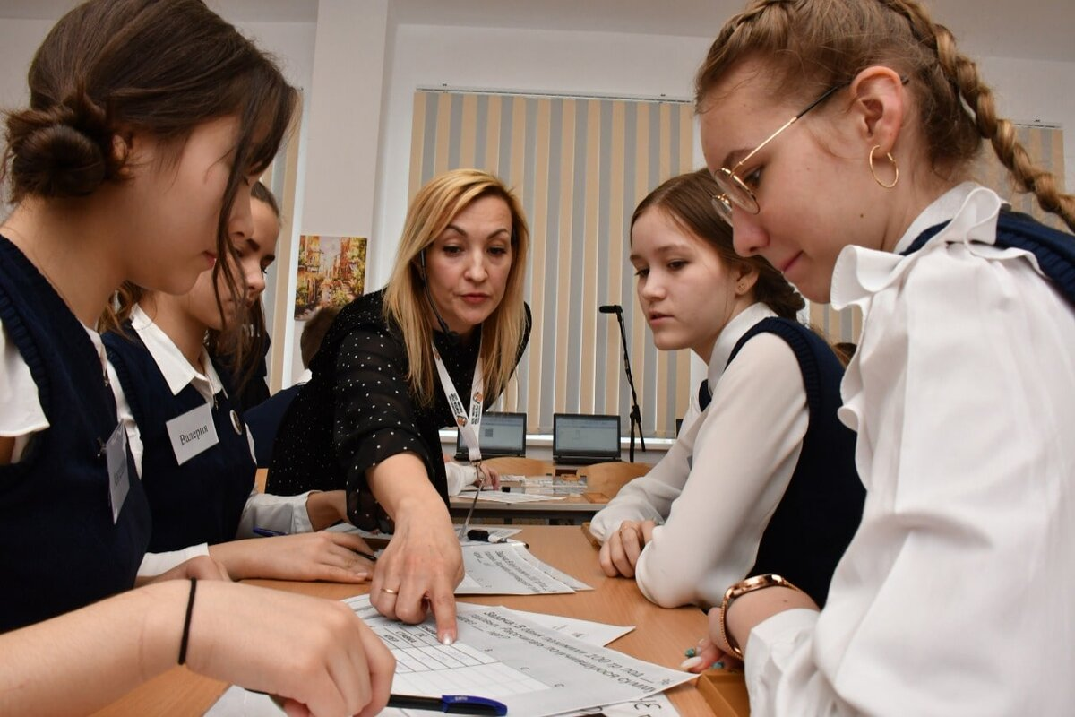


Учитель современной школы должен обладать профессиональными и общими компетенциями, быть эрудированной и хорошо образованной личностью, быть интересным для окружающих, знать психологию и уметь находить подход к каждому ребёнку и родителю. Построение современного образовательного процесса предполагает изменение практически всей системы деятельности педагога, пересмотр его взглядов на структуру учебного, воспитательного процесса и общения с детьми и родителями. Этот процесс требует от педагога больших психологических и эмоционально -личностных затрат и становится огромным препятствием для личностного роста педагога, вызывая, зачастую, неуверенность в своей компетенции. Такие факторы не могут не оказывать отрицательное влияние на физическое самочувствие и здоровье. А это, как следствие, проявляется раздражительностью, нервозностью, усталостью и общим ухудшение здоровья.

Slide 3



Здоровье педагога - многогранная и деликатная проблема. Ведь здоровый педагог — это не только физический аспект, а, в большей степени, психологическое, эмоциональное и социальное благополучие.
Профессиональное здоровье педагога – комплексное физическое, психическое, духовное, социальное состояние педагога, обеспечивающее активное, продуктивное выполнение профессиональных функций, сопротивление негативным факторам стрессогенной профессиональнообразовательной среды. Оно служит основой качественной и эффективной работы современной школы.

Slide 4



Эффективность педагогической деятельности зависит не только от того, как учитель умеет контролировать свои действия, поступки, высказывания и эмоции, но и от состояния его физического, психического и социального благополучия.
Педагог – это ключевая фигура учебно-воспитательного процесса, носитель знаний, образец поведения, здорового образа жизни и разумного отношения к здоровью.

Slide 5

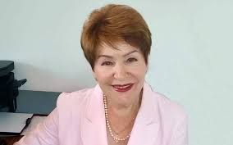

Ряд важнейших факторов, подтверждающих, что профессиональное здоровье учителя зависит от стабильности результатов его труда и это помогает сохранять высокий уровень его профессионализма.
Вопрос о сохранении и укреплении здоровья педагога стоит сейчас очень остро. Ведь только здоровый, во всех аспектах, педагог может успешно учить и воспитывать здоровое поколение.
«Проблему профессионального здоровья педагога по степени значимости следует рассматривать в контексте общей концепции охраны здоровья нации. От здоровья педагога в огромной степени зависит здоровье подрастающего поколения, будущее страны».
Лариса Максимовна Митина

Slide 6
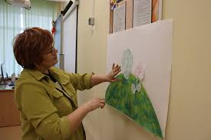

Основные составляющие индивидуального здоровья с позиции педагогической деятельности.
Физическое благополучие – это отсутствие каких-либо патологических изменений в организме, позволяющих человеку хорошо адаптироваться к изменяющимся условиям среды.
Психическое благополучие – психоэмоциональная устойчивость в стрессовых ситуациях.
Профессионально-личностные деформации и синдром профессионального выгорания - два наиболее значимые фактора неблагополучного психического здоровья, которые напрямую могут отразиться на качестве профессиональной деятельности педагога и здоровье обучающихся.
Социальное благополучие – это умение человека достигать ощутимые, положительные результаты в окружающей его социальной сферы. Основами социального благополучия могут быть такие элементы, как уровень жизни, являющийся показателем материального обеспечения; качество жизни; установленное понятиями о состоянии здоровья, возможностью получения обязательной медицинской помощи и обеспечение социальной защищенности.

Slide 7
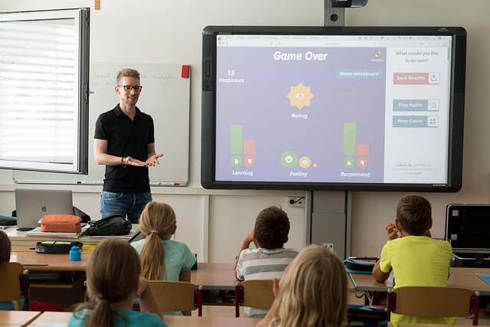



Современный этап развития образования характеризуется переходом к инновационному развитию. При реализации данной инициативы безусловно возрастают нагрузки на учителя. Конечно, это приводит к нарастанию эмоционального напряжения, что, в свою очередь, приводит к эмоциональной изношенности; увеличению информационной и интеллектуальной нагрузки, потому что возникает необходимость постоянного повышения квалификации и развитии профессиональной компетентности.
К концу учебного года, многие педагоги испытывают усталость, опустошенность, раздражительность, психологический дискомфорт, чувство нереализованных возможностей, что является характерными признаками ухудшения профессионального здоровья личности.

Slide 8
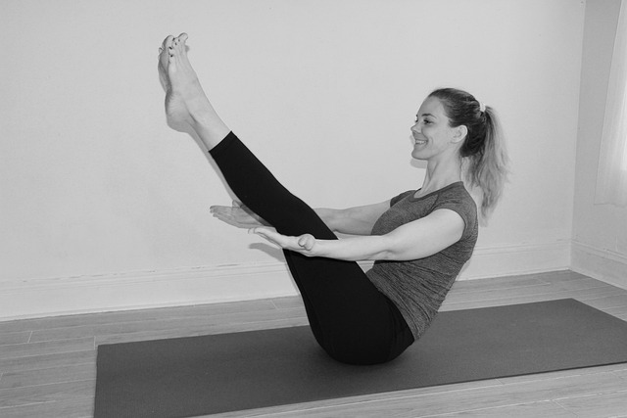
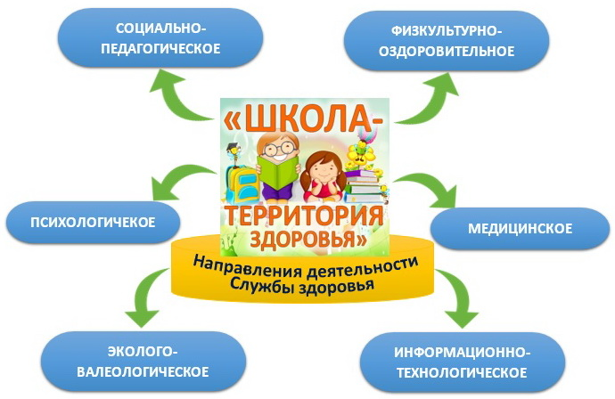

Здоровье – это понятие многостороннее, много факторов оказывают влияние на его показатели, зависящие как от социального окружения и внешнего воздействия, так и непосредственно от самого педагога.
От здоровья педагога зависит здоровье подрастающего поколения и успешность образовательного процесса.
Педагог является примером для своих обучающихся, и, безусловно, должен демонстрировать правильное отношение прежде всего к своему здоровью, ведь от этого зависит и жизненная энергия, и успешность профессиональной деятельности.

Slide 9



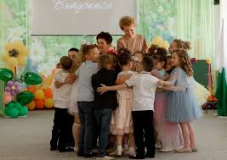
Данная проблема актуальна для многих педагогов и педагогических коллективов. Найти пути решения данной проблемы – важная задача как для самих педагогов, так и для руководителя. Перегрузки в педагогической деятельности – привычное дело, но после избыточной работы надо полноценно восстановиться. Сохранению и восстановлению здоровья педагога, в значительной степени, способствует формирование положительного самовосприятия, самопринятия, самоуважения, т.е. позитивной оценки себя как способного человека, достойного уважения. Доброжелательная обстановка, хорошие отношения между педагогами в коллективе и доброе отношение к обучающимся – вот важные условия хорошего здоровья. А хорошее здоровье педагога, его хорошее настроение – залог интересного, творческого и продуктивного образовательного процесса.
Эффективное использование человеческих ресурсов системы образования, сохранение и укрепление профессионального здоровья педагога является приоритетным направлением образовательной политики нашей страны.

Slide 10
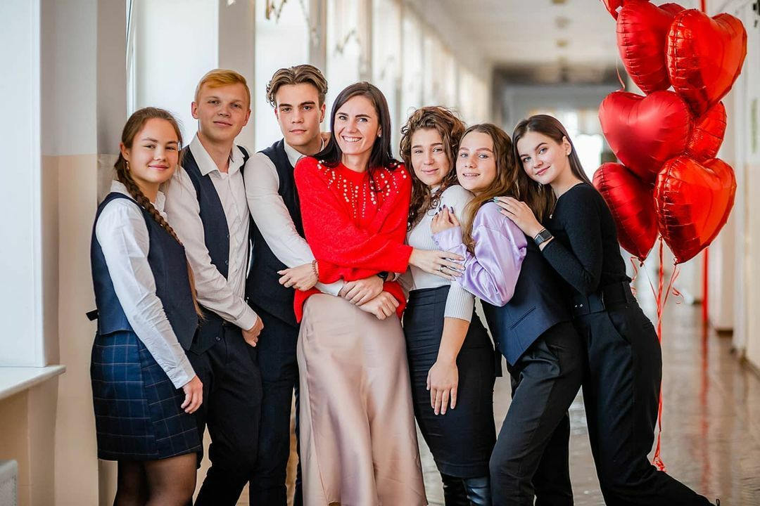
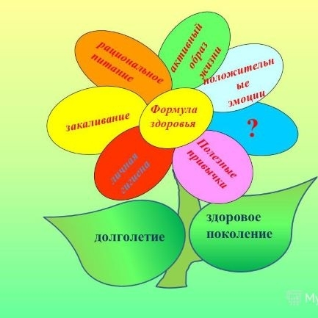

Уважаемые педагоги, берегите себя и придерживайтесь простых рекомендаций, которые помогут сохранить ваше здоровье и хорошее настроение.

Slide 11


Slide 12
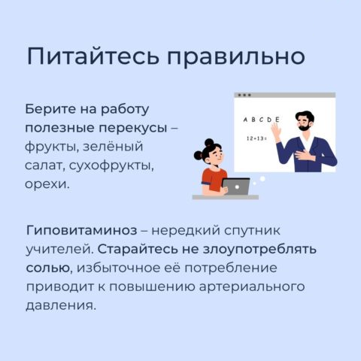

Slide 13
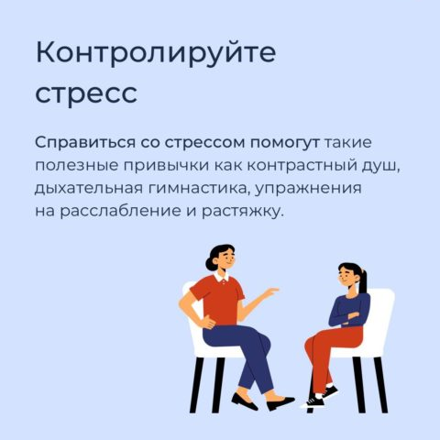

Slide 14
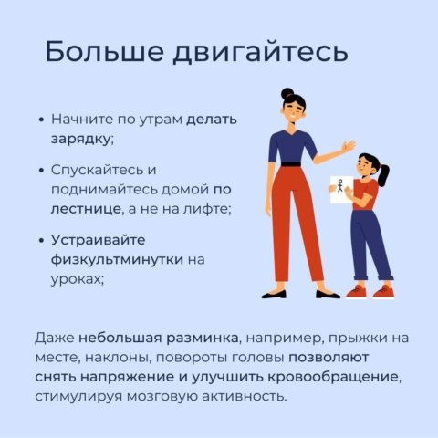

Slide 15
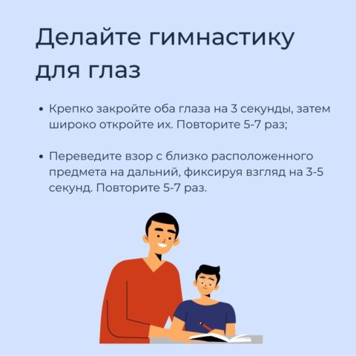

Slide 16
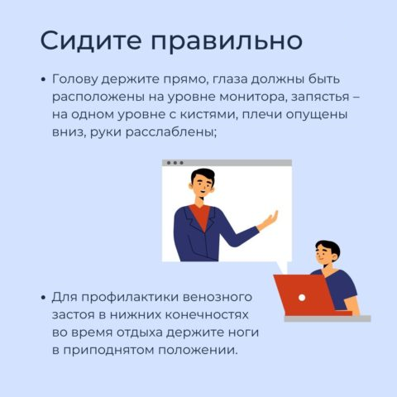

Slide 17


Slide 18
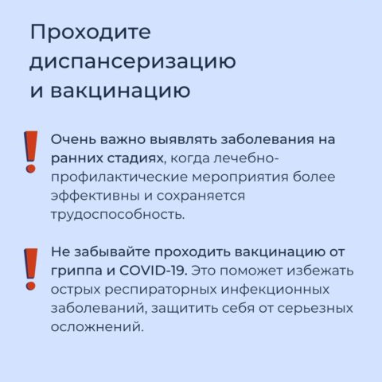

Slide 19


